Slide 1
DEPARTAMENTO DE CIENCIAS ECONÓMICAS, ADMINISTRATIVAS Y DEL COMERCIO
CARRERA DE INGENIERÍA COMERCIAL
Trabajo de titulación, previo a la obtención del título de Ingeniero Comercial
MODELO DE GESTIÓN ADMINISTRATIVO Y DE ALMACENAMIENTO DEL PROCESO DE OBTENCIÓN DE MATERIAL AERONÁUTICO EN EL EXTERIOR PARA LA FUERZA AÉREA ECUATORIANA.
Tema:
Autores: Subt. Anthony Delgado Barreno
Subt. William Clavijo Diaz
Director: Ing. Jaime Cadena

Slide 2
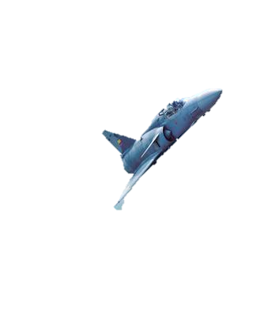
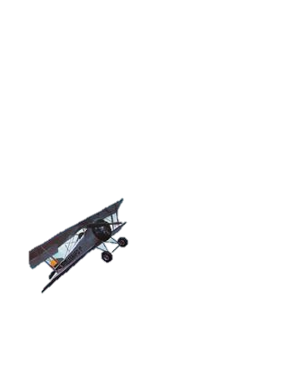
CONTENIDO
INTRODUCCIÓN
PROBLEMA
OBJETIVOS
MARCO TEÓRICO
MARCO METODOLÓGICO
ANÁLISIS DE LA SITUACIÓN ACTUAL
PROPUESTA : MODELO DE GESTIÓN ADMINISTRATIVO
PROPUESTA : MODELO DE GESTIÓN DE ALMACENAMIENTO
DOCUMENTANCIÓN
CONCLUSIONES Y RECOMENDACIONES

Slide 3
INTRODUCCIÓN
VISIÓN
MISIÓN
Ser una Fuerza Aérea disuasiva, respetada y aceptada por la sociedad; pionera en el desarrollo aeroespacial nacional.
Desarrollar la capacidad militar aeroespacial, que garantice la defensa de la soberanía e integridad territorial; y, apoyar con su contingente al desarrollo nacional y a la seguridad pública y del Estado.
VALORES
OBJETIVOS INSTITUCIONALES
6) Incrementar el nivel de alistamiento operativo mediante la preparación del personal militar, modernización de los medios aeronáuticos y optimización de los recursos
11) Incrementar el uso eficiente del presupuesto asignado a la Fuerza Aérea mediante el mejoramiento del sistema de gestión administrativa y financiera
FUERZA AÉREA ECUATORIANA
Honor
Disciplina
Lealtad
Cohesión Institucional

Slide 4
PROBLEMA
Ocurrencia frecuente de errores en el proceso de obtención de material aeronáutico en el exterior
El personal desconoce del funcionamiento de los modelos de gestión que se manejan dentro de la institución militar
Los modelos de gestión administrativo y de almacenamiento en el proceso de obtención de material aeronáutico en el exterior presenta retrasos
Confusión por parte del personal con menor experiencia en la fuerza
Se desconoce el manejo de los modelos de gestión administrativos y de almacenamiento del proceso de obtención de material aeronáutico en el exterior para la Fuerza Aérea Ecuatoriana
Desactualización dentro de los modelos de gestión administrativos y de almacenamiento del proceso de obtención de material aeronáutico
Carencia de capacitaciones dentro de los departamentos de la Fuerza Aérea Ecuatoriana correspondiente al manejo de los modelos de gestión
No existe actividades de control dentro de los modelos de gestión
Cambios recurrentes de las responsabilidades asignadas a cada departamento dentro del proceso de obtención de material aeronáutico en el exterior
Implementación de leyes de austeridad por parte del gobierno nacional que limitan la capacitación del personal

Slide 5
OBJETIVOS
GENERAL
ESPECIFICOS
Modelo de gestión administrativo y de almacenamiento del proceso de obtención de material aeronáutico en el exterior para la Fuerza Aérea Ecuatoriana.
Realizar un diagnóstico de la situación actual del modelo de gestión administrativo y de almacenamiento del proceso de obtención de material aeronáutico en el exterior para la Fuerza Aérea Ecuatoriana.
Plantear una propuesta de mejoramiento del modelo de gestión administrativo y de almacenamiento del proceso de obtención de material aeronáutico en el exterior para la Fuerza Aérea Ecuatoriana.
Realizar la documentación del modelo de gestión propuesto
Medición de la satisfacción de los usuarios del servicio recibido del proceso de obtención de material aeronáutico en el exterior para la Fuerza Aérea Ecuatoriana.

Slide 6
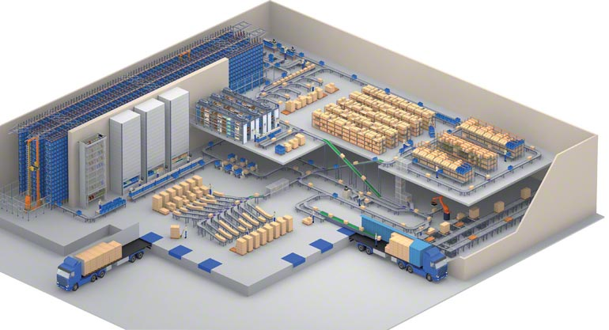
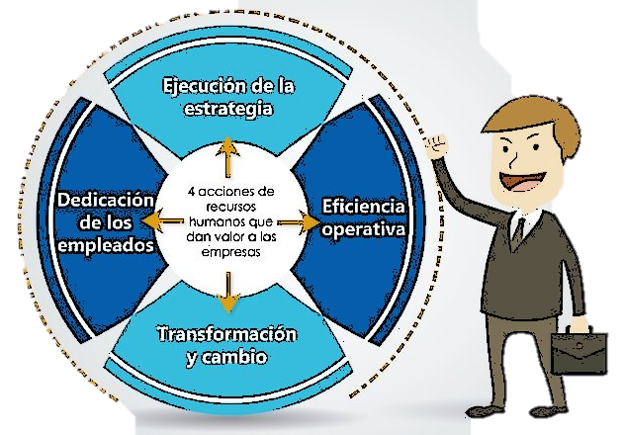
MARCO TEÓRICO
ADMINISTRACIÓN
MODELO DE GESTIÓN
ADMNISTRATIVO
LOGÍSTICA MILITAR
GESTIÓN DE ALMACENES
Planificar
Organizar
Dirigir
Controlar
DETERMINACIÓN DE LA NECESIDAD
OBTENCIÓN
DISTRIBUCIÓN
CONSERVACIÓN
EXCLUSIÓN
Minimizar
Espacio utilizado
Perdidas
Insuficiencia de inversión
Maximizar
Disponibilidad
Rotación
Protección

Slide 7
MARCO TEÓRICO
MODELOS DE GESTIÓN ADMINISTRATIVO
OBJETIVO RACIONAL
PROCESO INTERNO
RELACIONES HUMANAS
SISTEMAS ABIERTOS

Slide 8
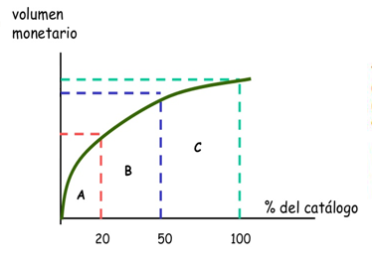
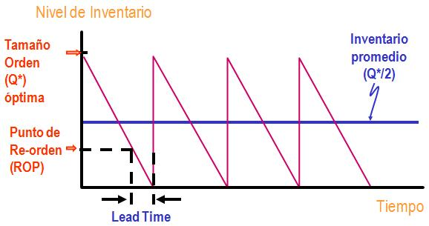
MARCO TEÓRICO
MODELOS DE GESTIÓN DE ALMACENAMIENTO
MODELO JUST IN TIME
MODELO ABC
MODELO DE WISON

Slide 9
MARCO METODOLÓGICO
ENFOQUE DE INVESTIGACIÓN
CUALITATIVO
Hernández, Fernández & Baptista
MIXTO
Encuesta
Método Delgado y Carretero
Validación de expertos
CUANTITAVO
Prueba Piloto
COBERTURA DE UNIDADES DE ANÁLISIS
SELECCIÓN DE EXPERTOS
Modelo de Skjong y Wentworht
Brazo, Mejía & Barrio
Alfa de Crombach: 0,9380
Prueba Piloto
Experiencia
Prestigio
Disposición
Autoconfianza
Alta confiabilidad
10%
Preferencia
Crespo
Sujetos de Estudio

Slide 10
POBLACIÓN
Bases | ALA a la que pertenece | Personal Logístico | Fuente
Latacunga | Ala de Trasporte Nro.11 | 64 | Orgánico General de la Fuerza Aérea Ecuatoriana (Actualizada 2019)
Salinas | Ala de Combate Nro. 24 | 73 | Orgánico General de la Fuerza Aérea Ecuatoriana (Actualizada 2019)
Manta | Ala de Combate Nro. 23 | 95 | Orgánico General de la Fuerza Aérea Ecuatoriana (Actualizada 2019)
Guayaquil Taura Comandancia General FAE | Ala de Combate Nro. 22 Ala de Combate Nro. 21 Comandancia General de las F.F.A.A. | 86 64 113 | Orgánico General de la Fuerza Aérea Ecuatoriana (Actualizada 2019) Orgánico General de la Fuerza Aérea Ecuatoriana (Actualizada 2019) Orgánico General de la Fuerza Aérea Ecuatoriana (Actualizada 2019)
POBLACIÓN: 495 MILITARES INMERSO EN EL PROCESO DE ADQUISICIÓN DE MATERIAL AERONÁUTICO EN EL EXTERIOR
Total 495

Slide 11
MUESTRA
FORMULA PARA CÁLCULAR LA MUESTRA DE POBLACIONES FINITAS
Bernal
BASES |  | POBLACIÓN | MUESTRA
Ala de trasporte Nro. 11 |  | 64 | 28
Ala de combate Nro. 24 |  | 73 | 32
Ala de combate Nro. 23 |  | 95 | 41
Ala de combate Nro. 22 |  | 86 | 38
Ala de combate Nro. 21 |  | 64 | 28
Comandancia General F.A.E. |  | 113 | 50
TOTAL |  | 495 | 217
n$=\frac{K^{2}∗p∗q∗N}{\left(e^{2}∗\left(N−1\right)\right)+k^{2}∗p∗q}$
K= 1,96 (Nivel de confianza del 95%)
p= 0,5 probabilidad de éxito
q= 0,5 probabilidad de fracaso
e= 0,05 margen de error
N= 495
Estratificación
$n\left(i\right)=n∗\frac{N(i)}{N}$
$$n1=217∗\frac{113}{495}$$
$$n1=50 encuestas$$
MUESTRA: 217 MILITARES INMERSO EN EL PROCESO DE ADQUISICIÓN DE MATERIAL AERONÁUTICO EN EL EXTERIOR

Slide 12
ANÁLISIS DE SITUACIÓN ACTUAL
Sección 1: Gestión
Sección 2: Gestión administrativa
Sección 3: Gestión estratégica
Sección 4: Modelo de gestión administrativa
35% Inadecuada
Tiempos
Cohesión
Regulaciones
Funciones y responsabilidades
Decisiones y liderazgo
45,6 % inconformidad tiempos de ejecución
Ausencia de controles
38,7% Falta de compromiso
Indecisión
Falta de comprensión de la estrategia a todos los niveles
Falta de implicación de los mandos intermedio
Falta de alineación entre la compensación de las personas y los objetivos estratégicos
48,4% inconformidad manual de funciones
Herramientas de diagnostico
Optimización y mejora de procesos
Modelo actual obsoleto
Desacuerdo de la gestión administrativa

Slide 13
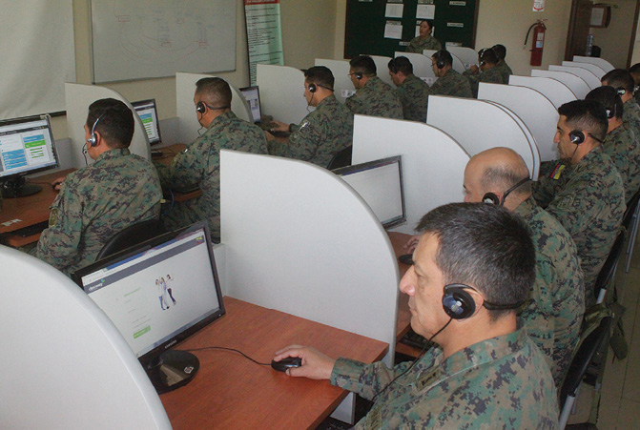
ANÁLISIS DE SITUACIÓN ACTUAL
Sección 5: Gestión de Proceso
Sección 6: Modelo de gestión logística
Sección 7: Modelo de Satisfacción
47% - Inadecuada
Tiempos
Documentación
Mapa de procesos
44,7% - Insatisfacción control de inventarios
41.5% - Insatisfacción / capacitaciones
Cuellos de botella
Flujogramas
Capacitaciones
Mejora continua
Herramientas tecnológicas
37,8% - Proveedores
43.3% - Convenios institucionales
41,9% - Sistema medición
Presupuesto
Desarrollo

Slide 14
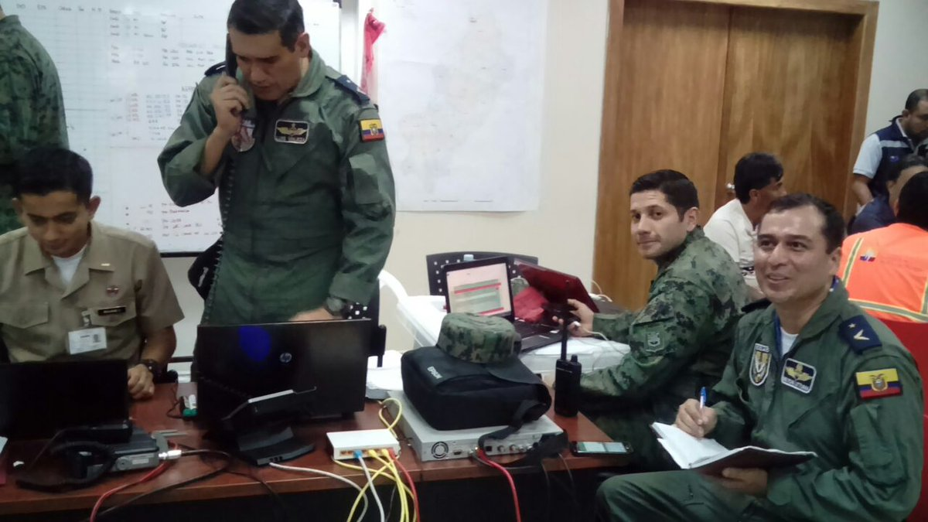
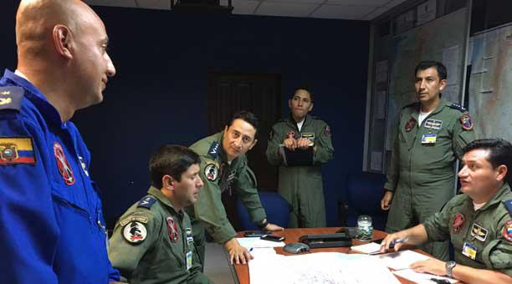
PROPUESTA : MODELO DE GESTIÓN ADMINISTRATIVO
MODELO DE GESTIÓN ADMINISTRATIVO DE PROCESOS INTERNOS
Direccionamiento estratégico
Organigrama
Políticas
Cadena de Valor
Mapa de procesos
Diagrama de flujo del proceso
Descripción
Caracterización
Indicadores
Documentación
Plan de implementación de estrategias de mejoramiento
Valores

Slide 15
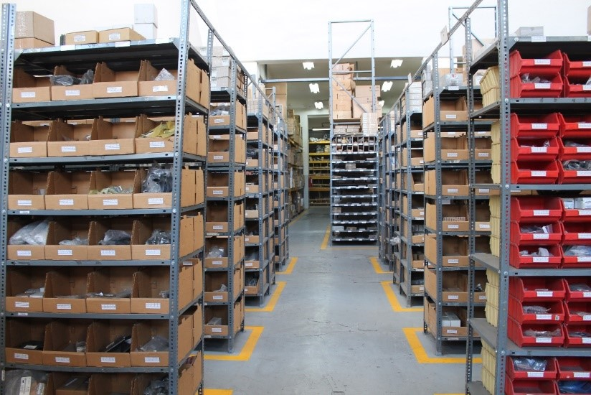
PROPUESTA : MODELO DE ALMACENAMIENTO ABC
Adquirir datos de la cantidad de los bienes adquiridos en el año 2019
Realizar los cálculos matemáticos con relación al costo unitario.
Realizar el análisis de los datos
Establecer el costo unitario de los bienes del inventario.
Ordenar los datos de acuerdo a las categorías A, B, C.

Slide 16
PROPUESTA DE MEJORA DEL PROCESO: DOCUMENTACIÓN
DIRECCIONAMIENTO ESTRATÉGICO
VISIÓN
Para el año 2025 ser una Fuerza Aérea disuasiva, integrada, potenciadora en el accionar militar como instrumento en servicio a la nación, pionera en el desarrollo tecnológico aeroespacial nacional.
MISIÓN
Desarrollar la capacidad militar aeroespacial, que garantice la defensa de la soberanía e integridad territorial; y, apoyar con su contingente al desarrollo nacional y a la seguridad pública y del estado.
POLITICAS
VALORES
Disciplina
Cohesión Institucional
Lealtad
Honor
Valor
Servicio
Abnegación
Honestidad
Integridad
Ética
Moral
OBJETIVOS
Capacitar al personal militar, a fin de que tengan conocimiento de su lugar de trabajo.
Ejecutar evaluaciones semestrales al personal militar que interviene en los procesos de la FAE, de esta forma conocer las falencias en los mismos.
Mantener una reunión periódicamente documentada del trabajo de cada área, a fin de regular, evaluar actividades y proyectar soluciones a los problemas encontrados.
Motivar al personal a trabajar en equipo y a realizar aportes personales.
Implementar componentes de participación para el personal militar.
Planificar y ejecutar estrategias para el cumplimiento de los objetivos institucionales.
Definir estrategias de trabajo con el personal.
Dar a conocer al personal temas de liderazgo.
Definir la retroalimentación y apreciación de objetivos.
Capacitar e implementar programas, seminarios y toda actividad que vaya en función del perfeccionamiento de los conocimientos del personal.

Slide 17
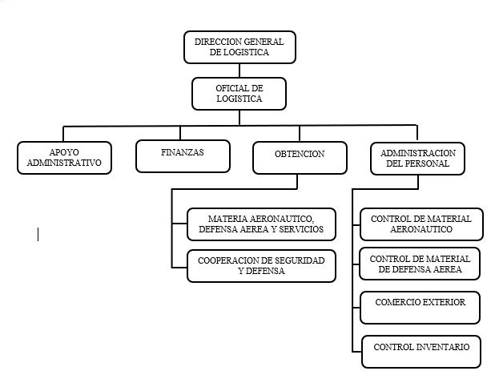
PROPUESTA DE MEJORA DEL PROCESO: DOCUMENTACIÓN
ORGANIGRAMA FUNCIONAL
CADENA DE VALOR
Desarrollo de Capacidades Militares Aérea
Apoyo al Desarrollo Nacional
GESTION ESTRATEGICA
GESTION JURIDICA
GESTION DE CONTROL INTERNO
GESTION DE COMUNICACIÓN SOCIAL
GESTION FINANCIERA
GESTION INTELIGENCIA AEREA
GESTION DEL TALENTO HUMANO
GESTION DE LOGISTICA
GESTION DE SEGURIDAD INTEGRADA
GESTION ADMINISTRACION CENTRAL
GESTION TIC´S
GESTION DOCUMENTAL Y RELACIONES INTERISTITUCIONALES

Slide 18
PROPUESTA DE MEJORA DEL PROCESO: DOCUMENTACIÓN
MAPA DE PROCESOS
INVENTARIO
PROCESOS GOBERNANTES
C. Direccionamiento Estratégico Institucional
-Personal con competencias militares
-Personal y medios con capacidades listas para el empleo
-Tecnología militar
-Contingente y medios en apoyo al desarrollo nacional
INVENTARIO PROCESO DE OBTENCIÓN
NOMBRE | CODIGO
Gestión Logística | L
Obtención | L.1
Obtención de material aeronáutico. | L.1.1
Obtención de prendas militares, uniformes y equipos. | L.1.2
Obtención de combustible y lubricantes | L.1.3
Distribución | L.2
Administración y Control | L.3
Necesidades de defensa,
seguridad y apoyo
al desarrollo
nacional.
A. Desarrollo de Capacidades
Militares Aéreas
B. Apoyo al Desarrollo Nacional
PROCESOS PRODUCTIVOS
D. Gestión Estratégica
H. Gestión de Talento
Humano
L. Gestión Logística
E. Gestión Jurídica
I. Gestión Inteligencia
Aérea
M. Gestión de Seguridad
Integrada
F. Gestión De Control
Interno
J. Gestión TIC´S
N. Gestión Administrativa
Central
G. Gestión de
Comunicación Social
K. Gestión Financiera
Ñ. Gestión Documental
Y Relaciones
Interinstitucionales
PROCESOS DE APOYO

Slide 19
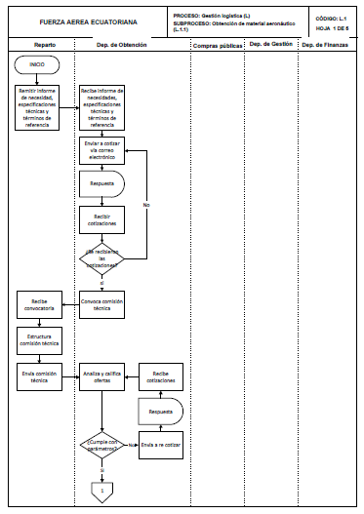
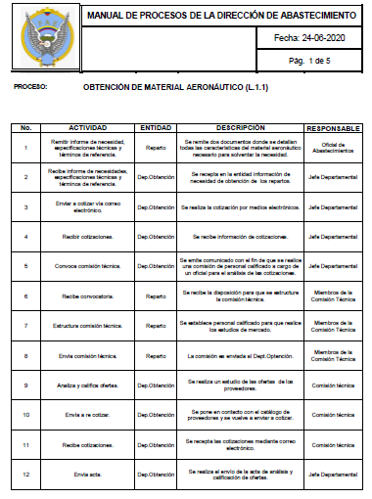
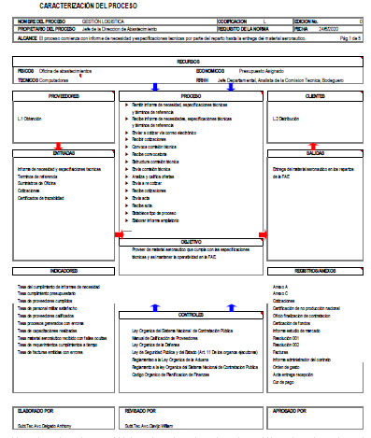
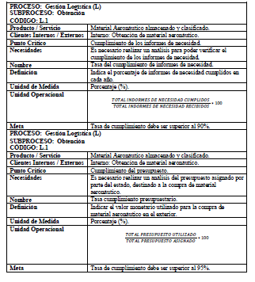
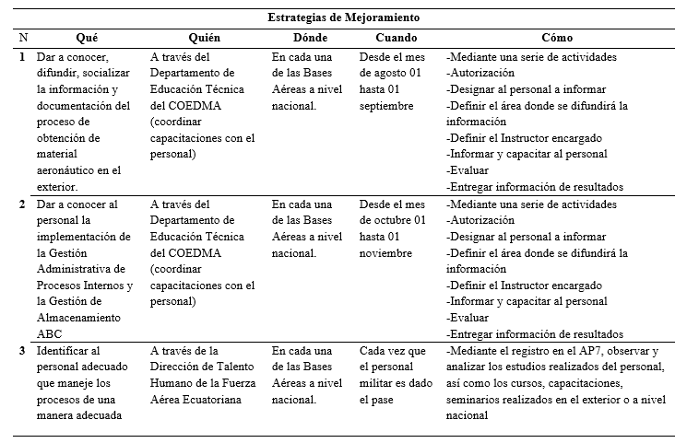
PROPUESTA DE MEJORA DEL PROCESO: DOCUMENTACIÓN
Diagrama de flujo
Descripción
Caracterización
Indicadores
Plan de Implementación de estrategias de mejoramiento
ANEXOS

Slide 20
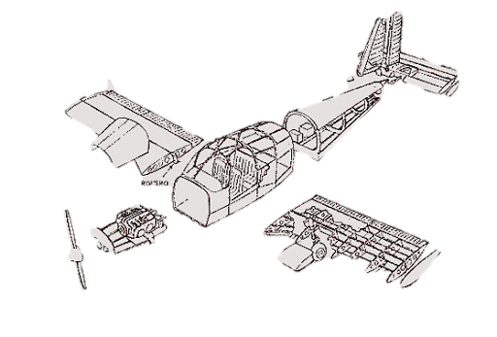
IMPLEMENTACIÓN DE MODELO DE GESTIÓN ABC
Histórico de adquisición de material aeronáutico del 01 de Enero del 2019 al 31 de Diciembre de 2019.
Se realizó la clasificación del material aeronáutico adquirido, tomando en cuenta el valor monetario de forma descendente.
Corresponde a 559 artículos con su respectiva descripción y valor unitario.
Se realizó el calculo de representación y participación acumulada.

Slide 21
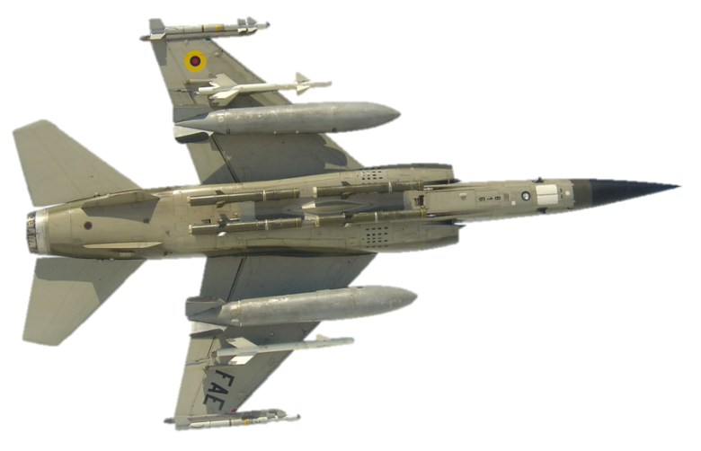
IMPLEMENTACIÓN DE MODELO DE GESTIÓN ABC
Para realizar la clasificación se tomó el valor de la participación acumulada con relación a los porcentajes que establece Pareto
Análisis ABC
Participación estimada | Clasificación de N | N | Participación N | Compras | Participación compras
0% -80% | A | 51 | 9,123% | $1.715.032,34 | 79,99%
81% - 95% | B | 119 | 21,288% | $321.479,98 | 14,99%
96% - 100% | C | 389 | 69,589% | $107.598,79 | 5,02%
TOTAL |  | 559 | 100,000% | $2.144.111,11 | 100,00%

Slide 22
CONCLUSIONES
En la actualidad los modelos de gestión en el proceso de obtención de material aeronáutico en el exterior, no han sido analizados periódicamente para realizar correcciones dentro de los mismos, esto conlleva a ocasionar errores y múltiples retrasos en los tiempos de ejecución, de acuerdo a los datos obtenidos el 47% del personal militar encuestado manifiestan estar en desacuerdo a los modelos de gestión implementados en la actualidad y un 13,4% que desconoce de los mismo.
Se plantea el modelo de gestión administrativo y de almacenamiento que están orientados a corregir los errores que se han estado llevando en la gestión del proceso de obtención de material aeronáutico en el exterior, como señala el personal militar que es imprescindible la ejecución de un modelo de gestión eficiente, de acuerdo al 51.6% de los encuestados

Slide 23
CONCLUSIONES
En la actualidad no se cuenta con la documentación adecuada del proceso de obtención de material aeronáutico en el exterior, por ende, los procedimientos aplicados para el manejo del proceso no se encuentran establecidos correctamente, además de que el personal militar desconoce de los mismos, llevando así una mala gestión dentro de la FAE.
Al medir la satisfacción del personal militar que participan en la ejecución del proceso de obtención de material aeronáutico en el exterior de los diferentes repartos de la FAE, se encontró que el 41,5% de los usuarios señala que el desempeño del personal militar está relacionado de manera proporcional a como este está estructurado, mediante el cual se pudo demostrar que los modelos de gestión que se ejecutan a la presente fecha deben ser reestructurados para que mejore la tasa de satisfacción del personal militar inmerso en el proceso. Este porcentaje fue obtenido mediante la encuesta realizada en la presente investigación.

Slide 24
RECOMENDACIONES
Periódicamente se deben realizar análisis en los modelos de gestión aplicados dentro del proceso de obtención de material aeronáutico en el exterior, de esta forma evitar errores y retrasos en los tiempos de ejecución dentro del mencionado proceso, mismo que mejorarán el cumplimiento de los objetivos institucionales de la FAE.
El modelo de gestión de procesos internos y el modelo de gestión ABC, son alternativas para mejorar el cumplimiento del proceso de obtención de material aeronáutico en el exterior, ya que pasaremos de un trabajo empírico a un trabajo técnico con sustentos científicos basados en estudios y recomendaciones por otras fuerzas como Chile y Canadá que son modelos a seguir con relación a la ejecución de procesos.

Slide 25
RECOMENDACIONES
De acuerdo a los modelos de gestión propuestos se plantea llevar un óptimo control de la documentación con la finalidad de analizar, controlar y evidenciar la información requerida, direccionada al cumplimiento del proceso de obtención de material aeronáutico en el exterior en la FAE.
Los modelos de gestión que se encuentran en la actualidad aplicados en el proceso de obtención de material aeronáutico en el exterior deben ser analizados, de esta forma mejorará la satisfacción por parte del personal militar que interviene directamente en mencionado proceso, de la misma manera al realizar estos cambios este será un modelo a seguir para el demás proceso que se manejan dentro de la FAE.

